Slide 1

Outras Metaheurísticas
Evolução Diferencial, Busca Tabu e Recozimento Simulado
Computação Evolucionária
Prof. Gabriela Nunes Lopes
gabrielanuneslopes@ufmg.br

Slide 2



Introdução
Metaheurísticas
são estratégias de alto nível que guiam outras heurísticas para explorar o espaço de
busca de forma eficiente, buscando soluções próximas do ótimo para problemas complexos.
Evolução Diferencial
Busca Tabu
Recozimento Simulado
Algoritmo evolutivo para otimização de funções contínuas não-lineares
Metaheurística que utiliza memória para evitar mínimos locais
Inspirado no processo físico de têmpera de materiais

Slide 3

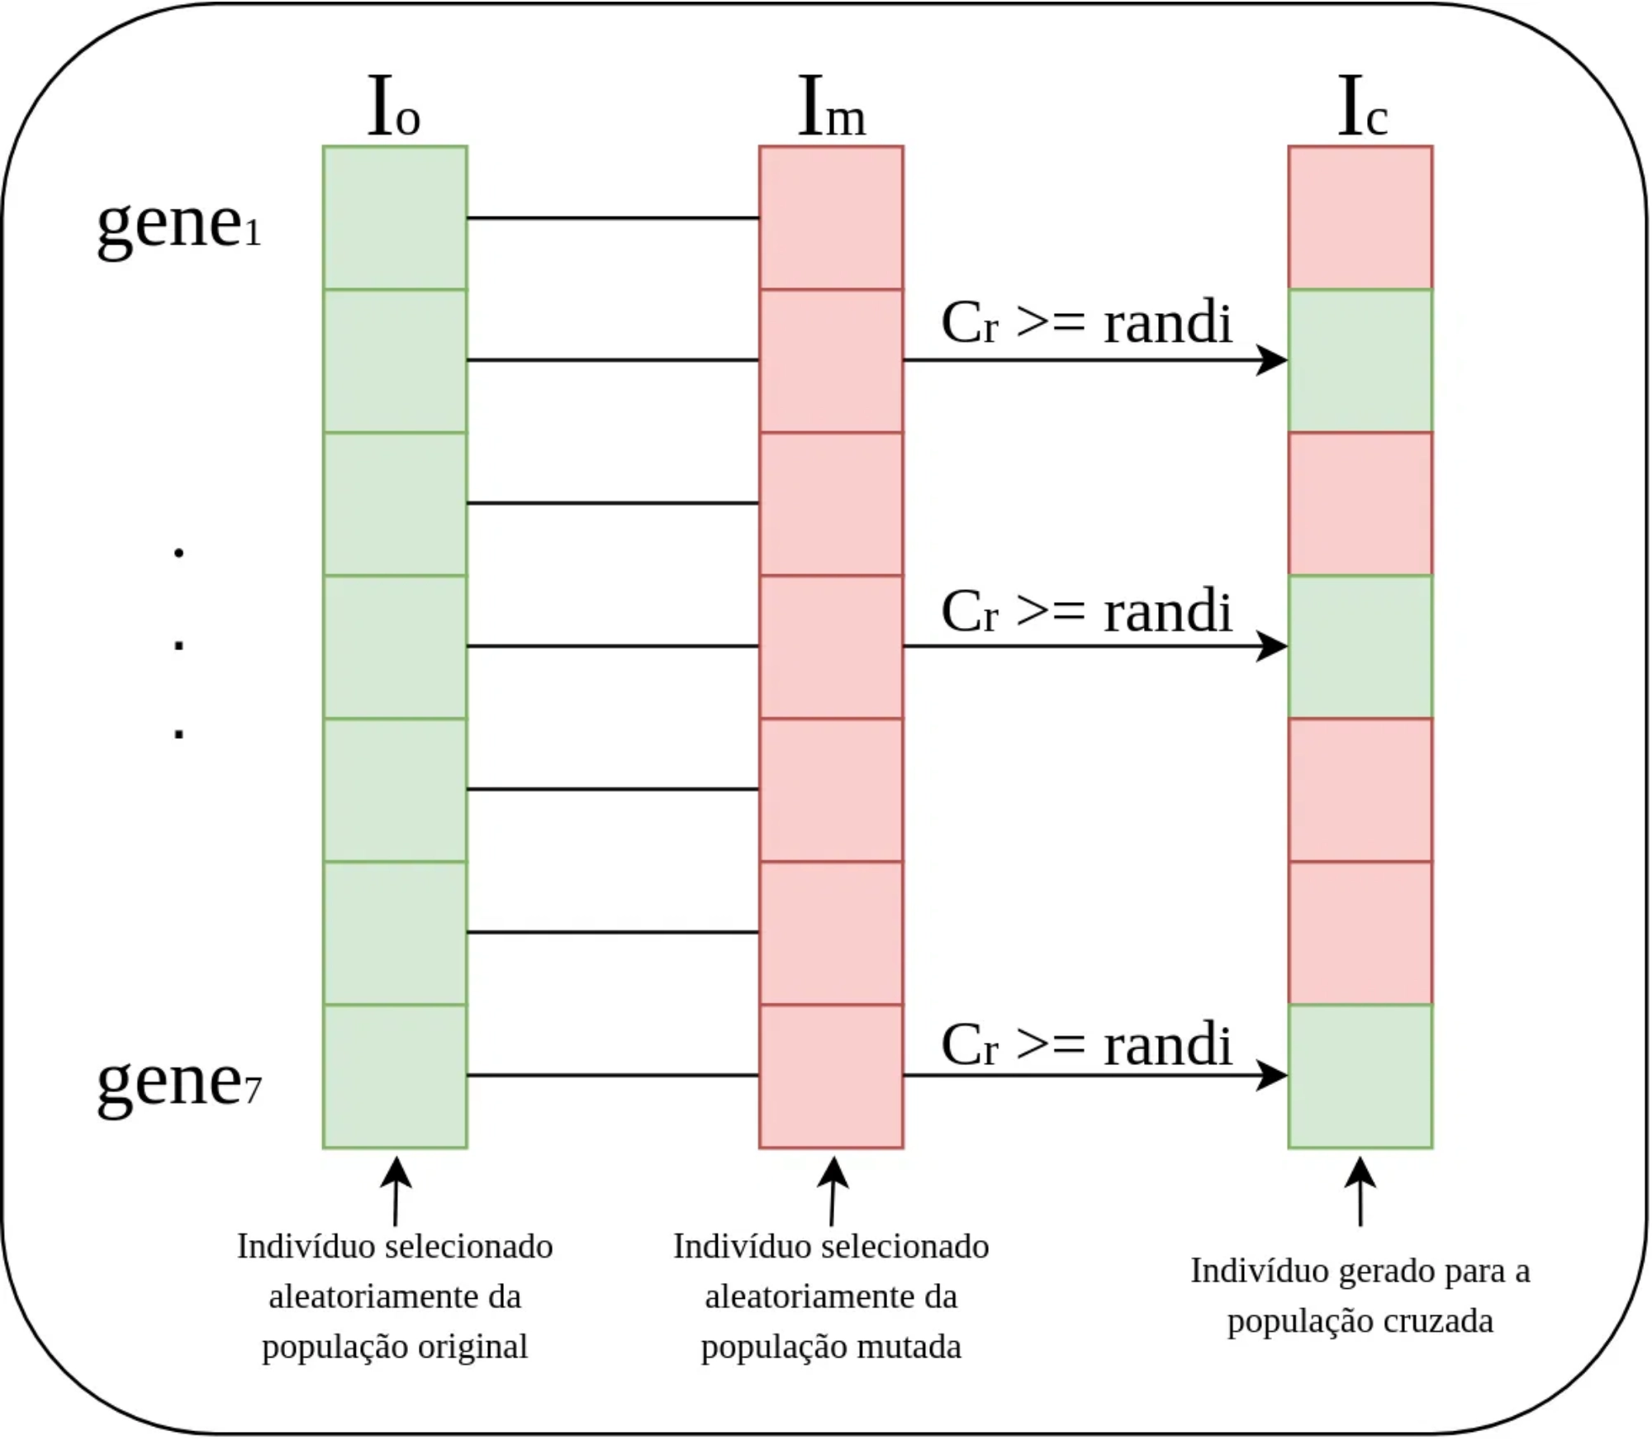
Evolução Diferencial
Origem:
Criada por Storn e Price (1997)
Objetivo:
Resolver problemas de otimização
com variáveis contínuas
Características principais:
Algoritmo evolutivo baseado em população
Combina vetores de forma diferencial
Utiliza operadores de mutação, crossover e seleção
Eficiente para problemas não-lineares e não-diferenciáveis
Adaptável para problemas de otimização combinatória

Slide 4

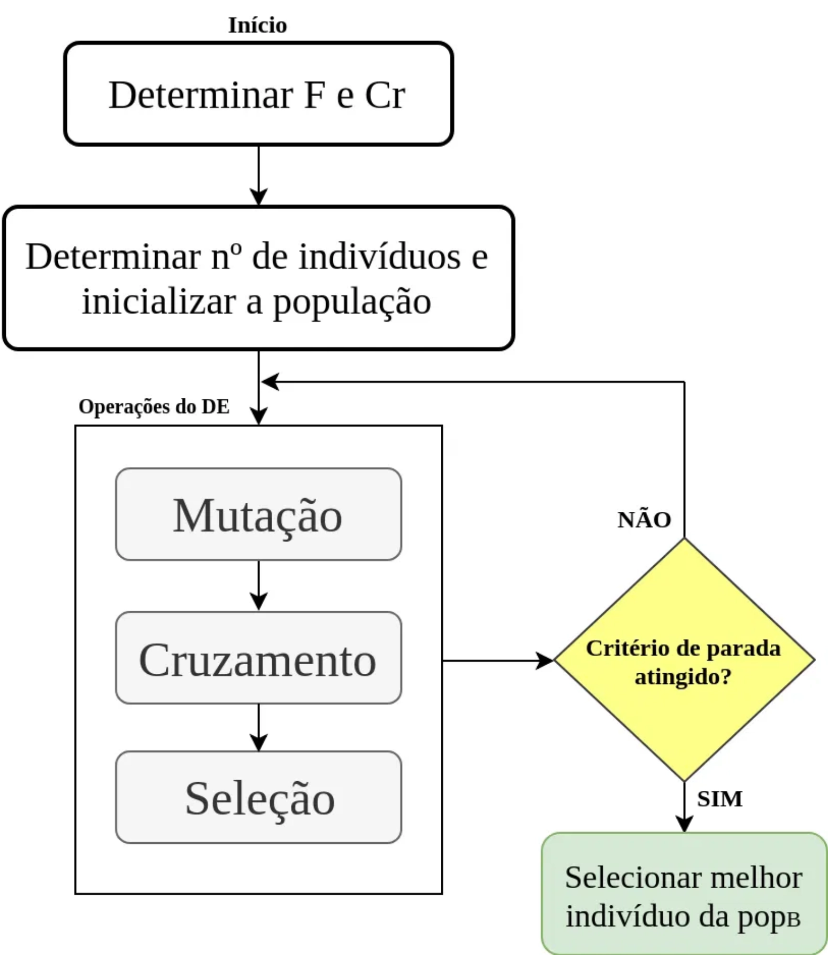
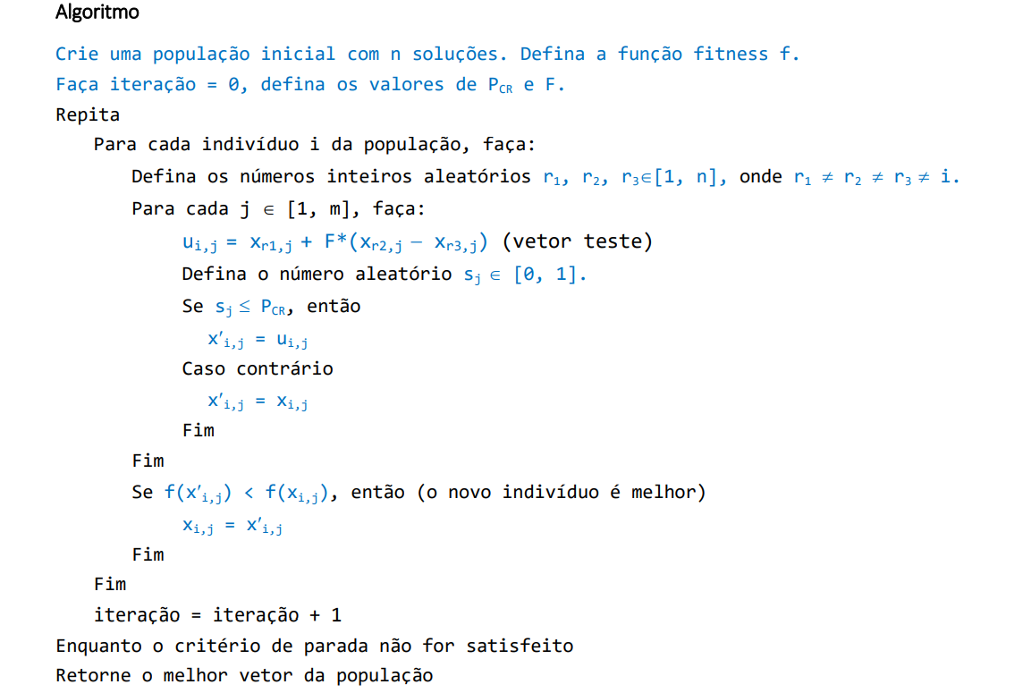
Algoritmo de Evolução Diferencial

Slide 5
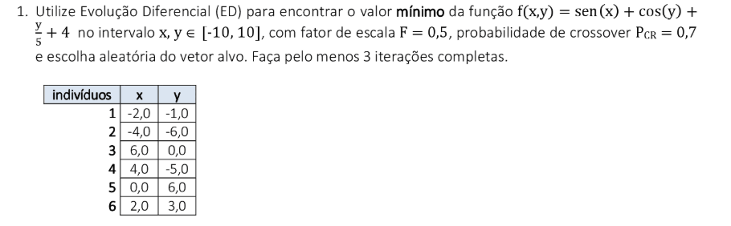
Algoritmo de Evolução Diferencial
Vamos acompanhar os cálculos deste exercício da aplicação de Evolução Diferencial para encontrar o valor mínimo da função f(x,y) com uma população de 6 indivíduos. Utilizaremos vetor alvo aleatório, fator de escala F = 0,5 e taxa de crossover P_{CR} = 0,7.

Slide 6
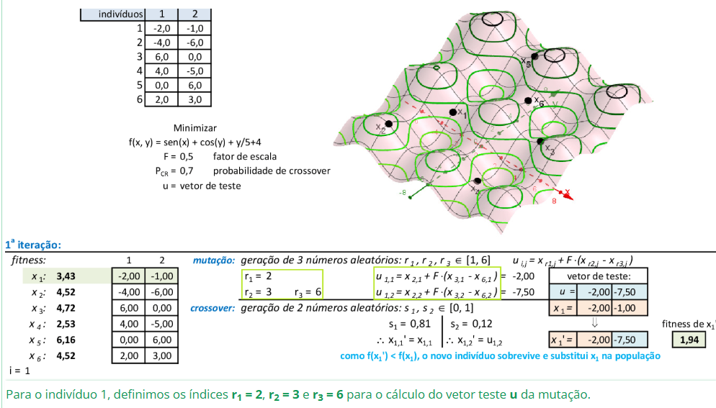
Algoritmo de Evolução Diferencial
Como 1,94 < 3,43, e meu objetivo é MINIMIZAR, eu aceito esse novo individuo

Slide 7
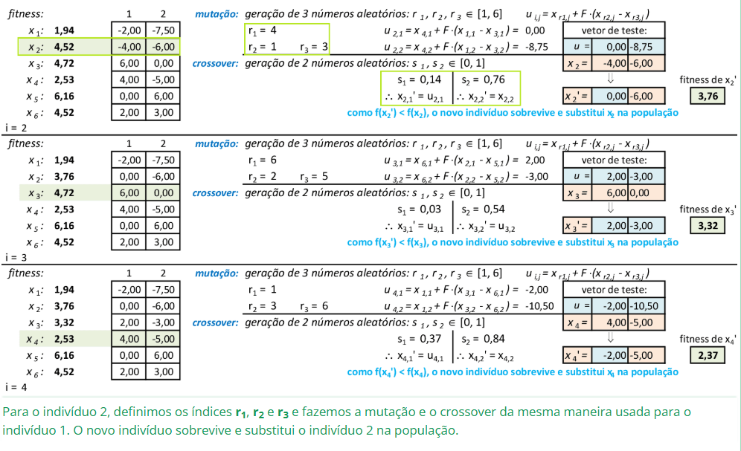
Algoritmo de Evolução Diferencial

Slide 8
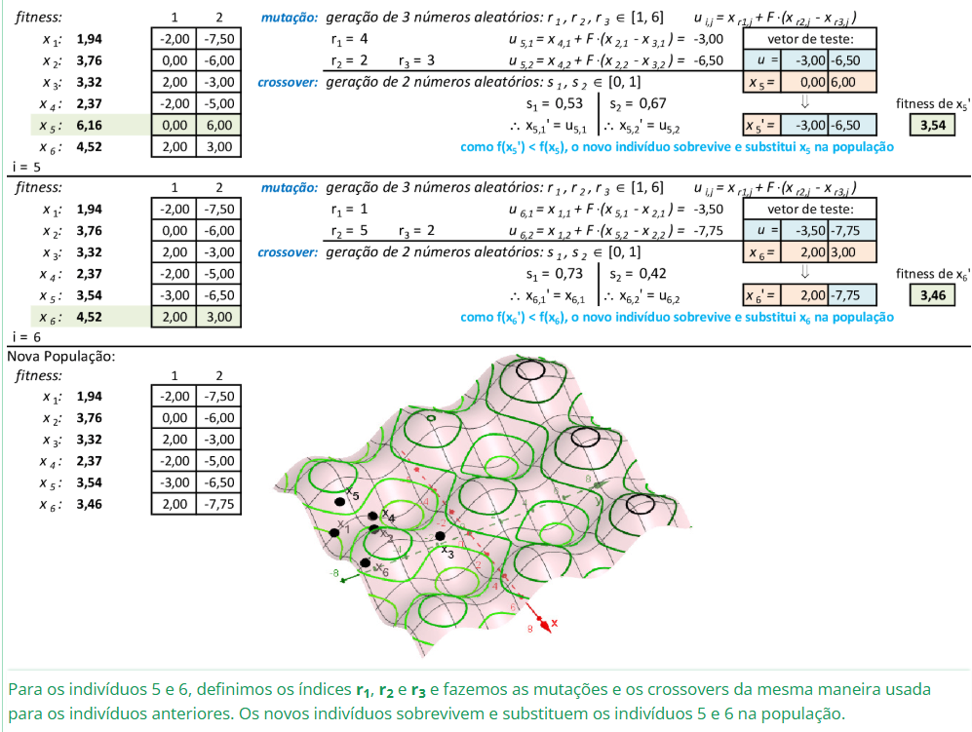
Algoritmo de Evolução Diferencial

Slide 9





Bibliotecas Python para Evolução Diferencial
SciPy
turboJADE
Implementação oficial na biblioteca de otimização científica
Implementação rápida do algoritmo JADE (Adaptive DE)
scipy.optimize.differential_evolution()
turboJADE
Ideal para problemas de otimização global
Otimizado para performance em Python puro
DEAP
DetPy
Distributed Evolutionary Algorithms in Python
Differential Evolution Tools for Python
detpy
deap.algorithms
Oferece várias variantes do algoritmo DE
Framework completo para algoritmos evolutivos
Exemplo básico com SciPy:
from scipy.optimize import differential_evolution
def objetivo(x):
return x[0]**2 + x[1]**2
limites = [(-5, 5), (-5, 5)]
resultado = differential_evolution(objetivo, limites)
print(resultado.x, resultado.fun)

Slide 10
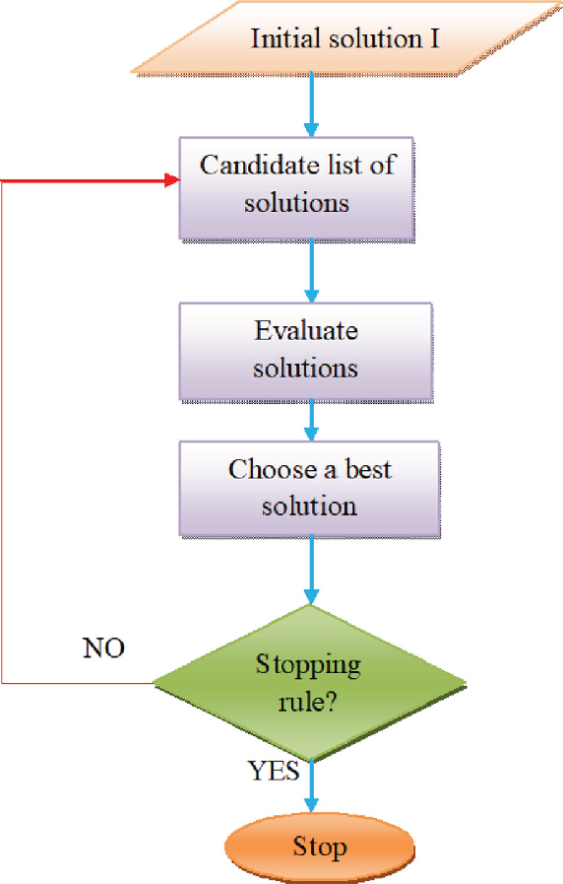
Busca Tabu
Origem:
Proposta por Fred Glover em 1986
Objetivo:
Solução de problemas de
Programação Inteira e Pesquisa Operacional
Características principais:
Utiliza memória para evitar mínimos locais
Implementa restrições tabu (proibições)
Utiliza critérios de aspiração
Permite estratégias de oscilação
Supera o problema da convergência local

Slide 11

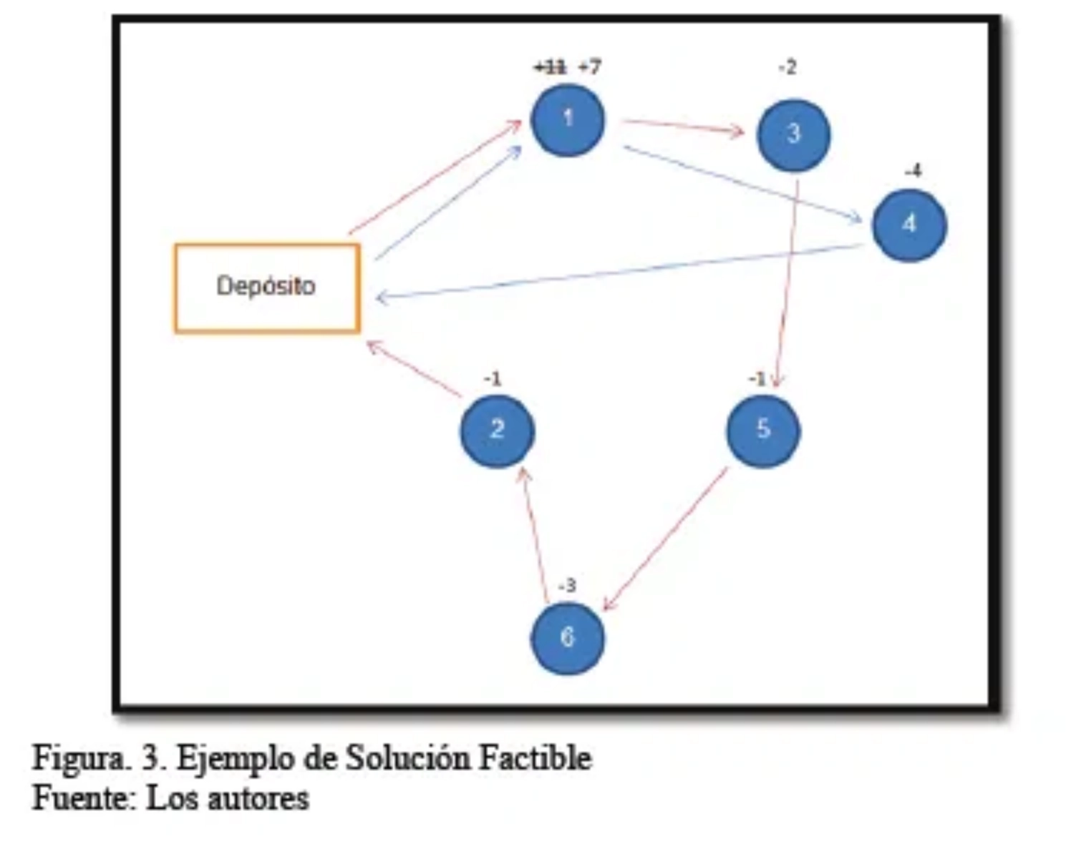
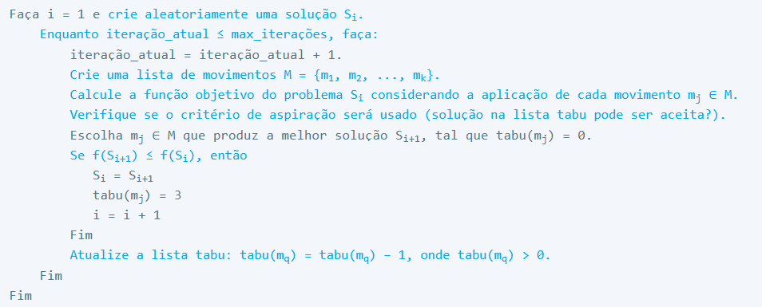
Algoritmo de Busca Tabu
Pseudocódigo:
Componentes principais:
Critérios de Aspiração:
Permitem quebrar restrições tabu quando benéfico
Lista Tabu:
Armazena movimentos proibidos
Vizinhança:
Conjunto de soluções acessíveis a partir da solução atual
Estratégias de Oscilação:
Permitem explorar soluções infactíveis temporariamente

Slide 12
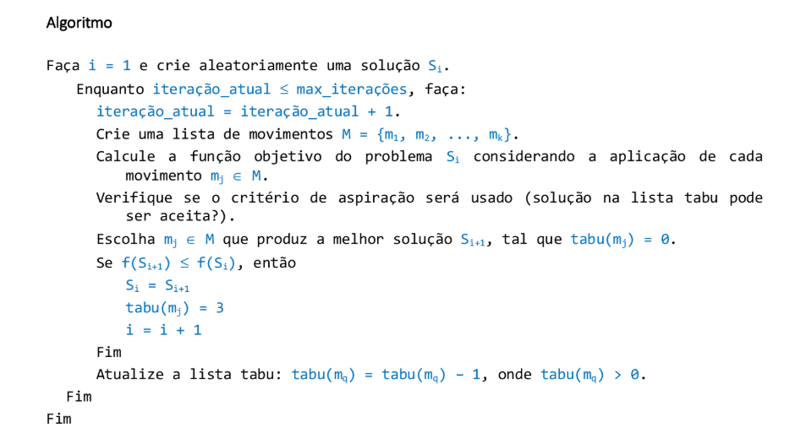
Algoritmo de Busca Tabu

Slide 13
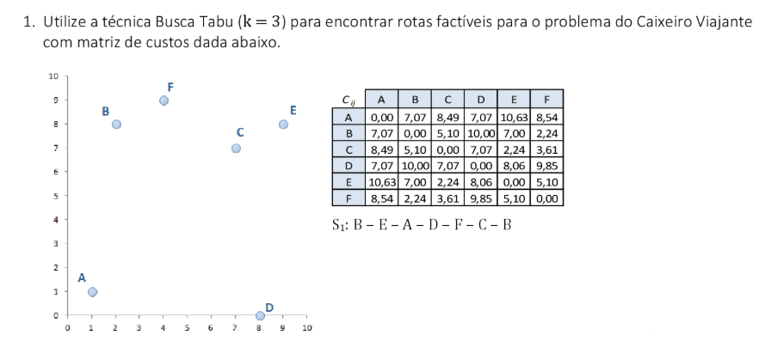
Algoritmo de Busca Tabu

Slide 14
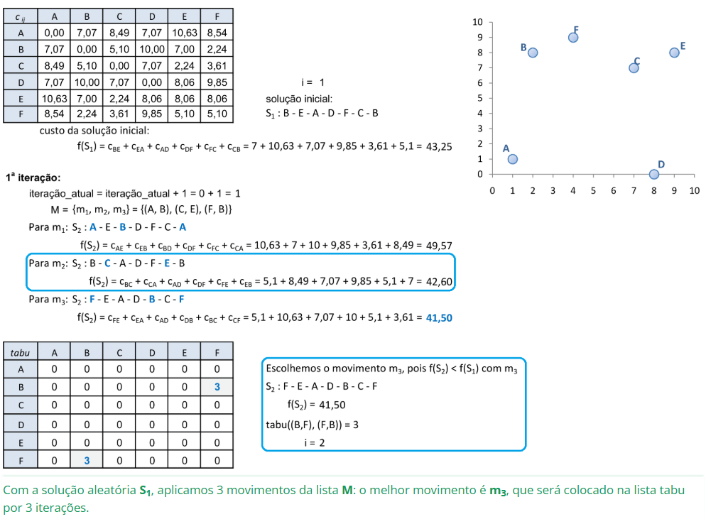
Algoritmo de Busca Tabu

Slide 15
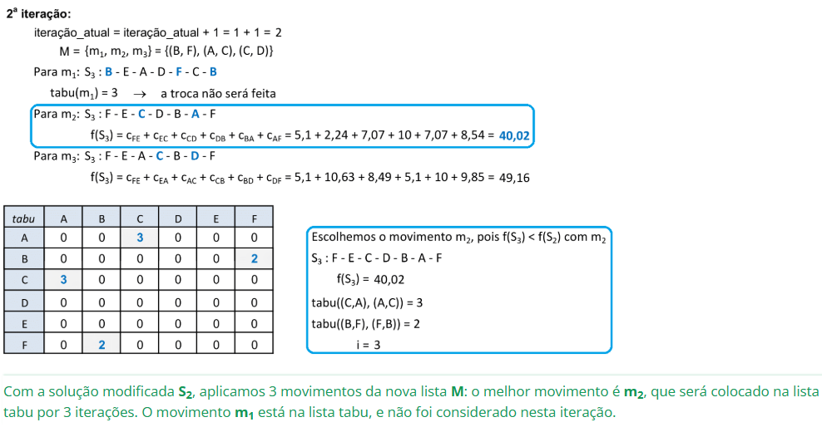
Algoritmo de Busca Tabu

Slide 16
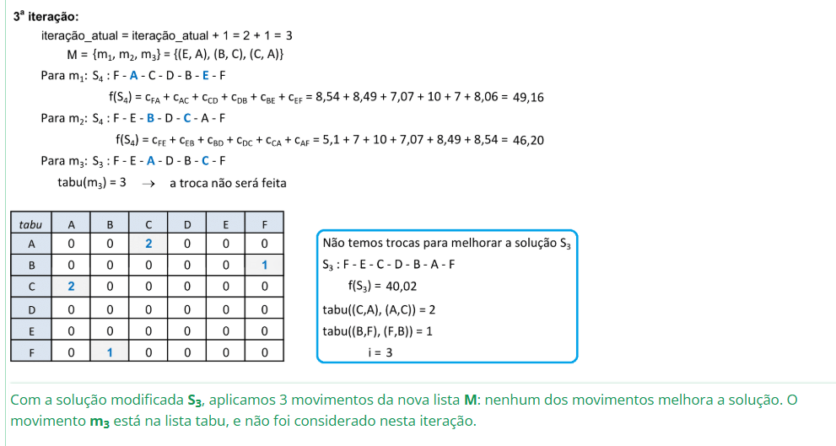
Algoritmo de Busca Tabu

Slide 17
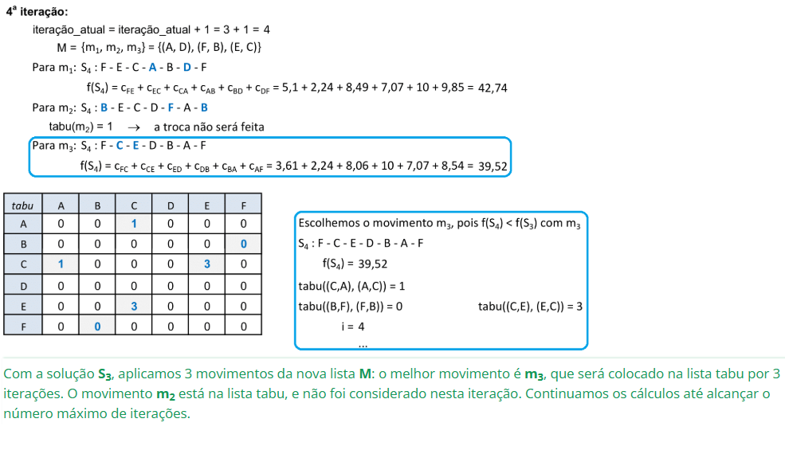
Algoritmo de Busca Tabu

Slide 18







Bibliotecas Python para Busca Tabu
D-Wave Tabu
Timefold Solver
Implementação em C/C++ do algoritmo de busca tabu multistart MST2 para problemas de otimização binária não-restrita quadrática (QUBO).
Solucionador de código aberto para Python que suporta Busca Tabu e várias outras metaheurísticas, com foco na facilidade de uso.
pip install dwave-tabu
pip install timefold-solver
PyTabu
TS (Tabu Search)
Biblioteca Python para implementação de algoritmos de Busca Tabu para problemas de otimização combinatória.
Implementação do algoritmo de Busca Tabu para problemas de otimização, com foco em problemas de programação inteira.
github.com/PyTabu/pytabu
github.com/edgarsmdn/TS
Estas bibliotecas oferecem implementações eficientes do algoritmo de Busca Tabu para diferentes tipos de problemas de otimização.

Slide 19

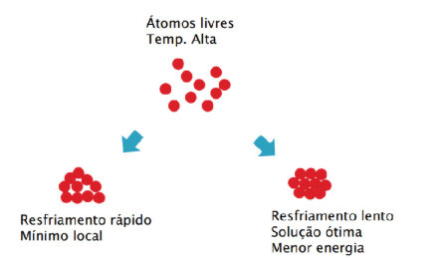
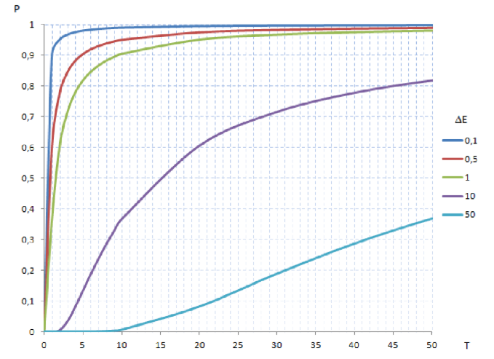
Recozimento Simulado
Origem:
Inspirado no processo físico de
têmpera de materiais (1953)
Aplicação em otimização:
Kirkpatrick et al.
(1983), Aragon et al. (1984)
Características principais:
Inspirado no processo físico de anelamento (têmpera) de materiais
Permite aceitar soluções piores com probabilidade controlada
Utiliza o conceito de temperatura que diminui gradualmente
Evita mínimos locais através de perturbações aleatórias
Converge para estados de energia mínima (soluções ótimas)

Slide 20

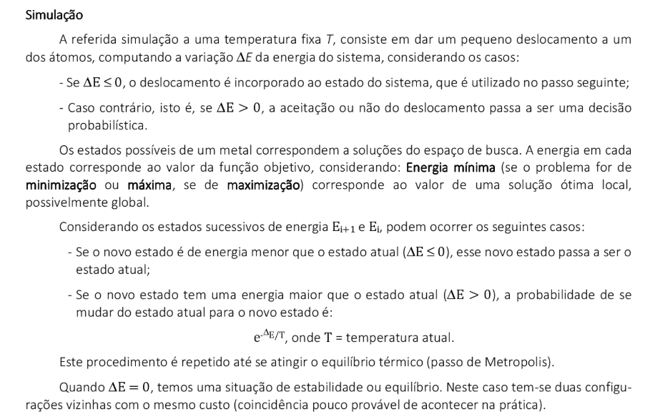
Algoritmo de Recozimento Simulado
Parâmetros importantes:
Temperatura inicial (T
):
Controla a probabilidade inicial de aceitar soluções piores
0
Fator de resfriamento (α):
Determina a velocidade de redução da temperatura
Número de iterações:
Controla o tempo de execução do algoritmo
Critério de parada:
Pode ser baseado em temperatura mínima, número de iterações ou estagnação

Slide 21
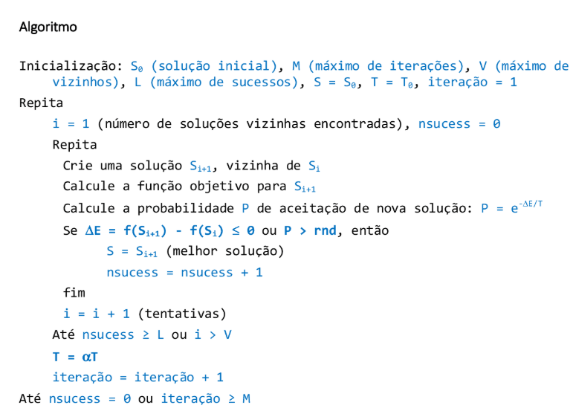
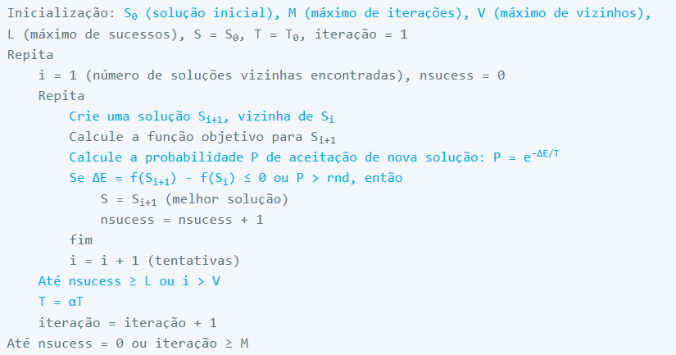
Recozimento Simulado

Slide 22
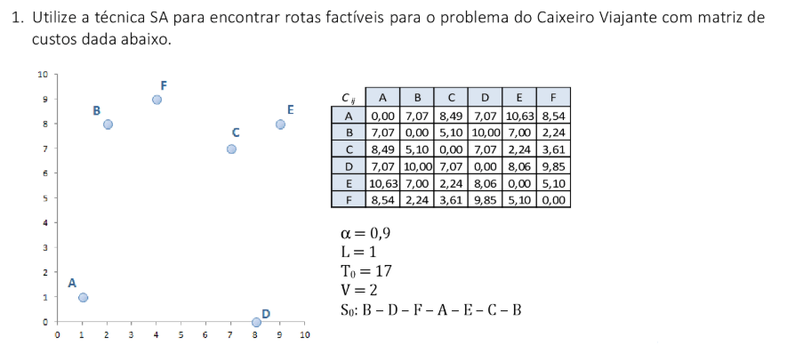
Recozimento Simulado

Slide 23
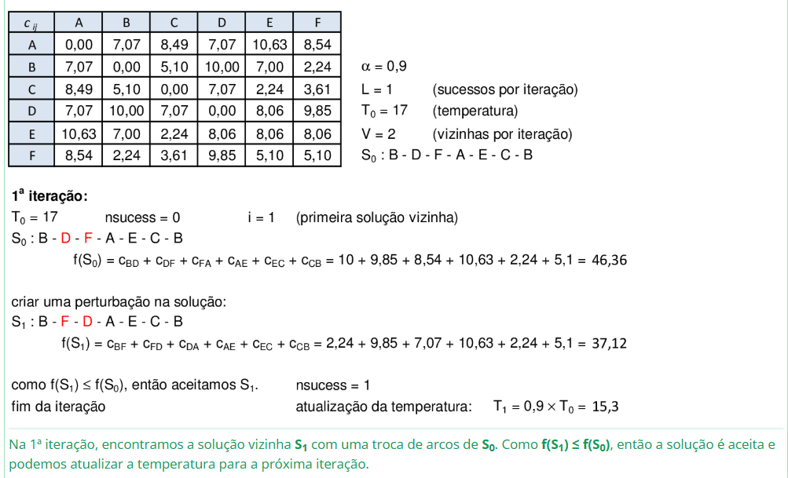
Recozimento Simulado

Slide 24
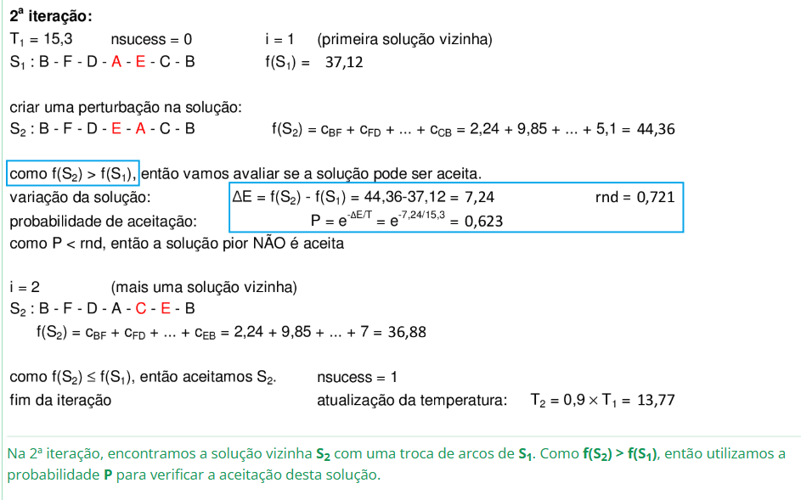
Recozimento Simulado

Slide 25
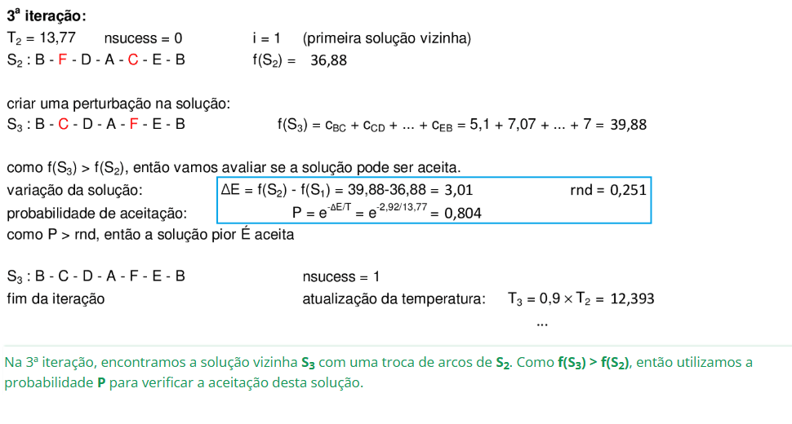
Recozimento Simulado

Slide 26




Bibliotecas Python para Recozimento Simulado
simanneal
PyGAD
Implementação Python de recozimento simulado para encontrar soluções próximas do ótimo, especialmente para problemas de otimização combinatória.
Biblioteca de algoritmos genéticos que também implementa recozimento simulado para otimização.
pip install pygad
pip install simanneal
pyMetaheuristic
SciPy (legado)
Coleção de algoritmos metaheurísticos incluindo implementação de Recozimento Simulado.
Implementação clássica na biblioteca scipy.optimize.anneal (descontinuada nas versões recentes).
github.com/Valdecy/pyMetaheuristic
Disponível até SciPy v0.14.0

Slide 27




Conclusão
Comparação das metaheurísticas apresentadas:
Metaheurística
Inspiração
Pontos Fortes
Aplicações Típicas
Evolução Diferencial
Evolução biológica
Eficiente para problemas contínuos não-lineares
Otimização de funções, ajuste de parâmetros
Memória de curto prazo
Evita mínimos locais, usa memória adaptativa
Problemas de roteamento, scheduling
Busca Tabu
Processo físico de têmpera
Aceita soluções piores probabilisticamente
Problemas combinatórios, design de circuitos
Recozimento Simulado

Slide 28
Conclusão
Cada metaheurística possui características únicas que a tornam mais adequada para certos tipos de problemas
Livros:
Handbook of Metaheuristics (Gendreau & Potvin)
A escolha do algoritmo deve considerar a natureza do problema, restrições de tempo e recursos
Metaheuristics: From Design to Implementation (Talbi)
Frameworks Python:
Hibridização de técnicas pode combinar vantagens de diferentes abordagens
PyGAD - Algoritmos Genéticos e Evolução Diferencial
PyMOO - Otimização Multi-objetivo
Implementações em Python facilitam a experimentação e aplicação prática

Slide 29

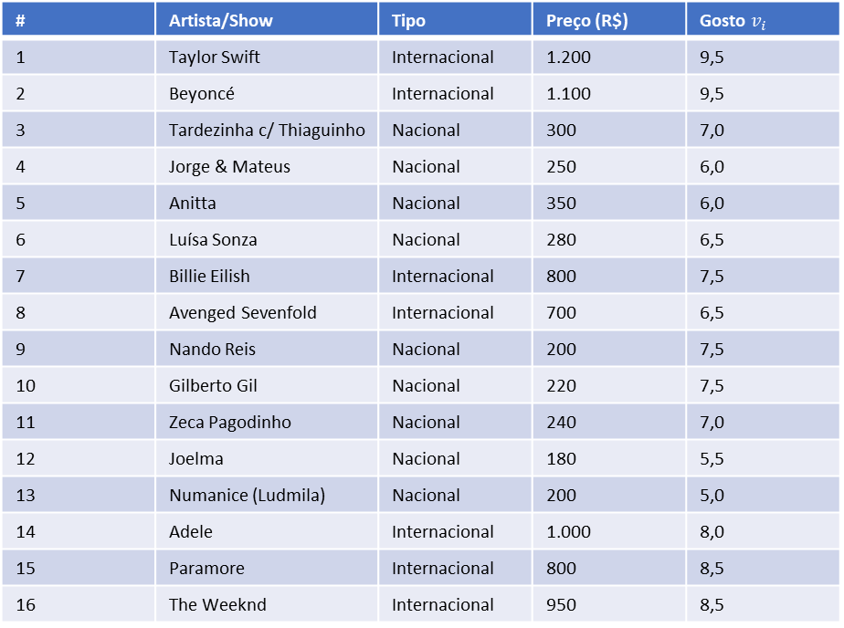
Exercícios – Resolva com um dos algoritmos (pode usar biblioteca)
# | Artista/Show | Tipo | Preço (R$) | Gosto $v_{i}$
1 | Taylor Swift | Internacional | 1.200 | 9,5
2 | Beyoncé | Internacional | 1.100 | 9,5
3 | Tardezinha c/ Thiaguinho | Nacional | 300 | 7,0
4 | Jorge & Mateus | Nacional | 250 | 6,0
5 | Anitta | Nacional | 350 | 6,0
6 | Luísa Sonza | Nacional | 280 | 6,5
7 | Billie Eilish | Internacional | 800 | 7,5
8 | Avenged Sevenfold | Internacional | 700 | 6,5
9 | Nando Reis | Nacional | 200 | 7,5
10 | Gilberto Gil | Nacional | 220 | 7,5
11 | Zeca Pagodinho | Nacional | 240 | 7,0
12 | Joelma | Nacional | 180 | 5,5
13 | Numanice (Ludmila) | Nacional | 200 | 5,0
14 | Adele | Internacional | 1.000 | 8,0
15 | Paramore | Internacional | 800 | 8,5
16 | The Weeknd | Internacional | 950 | 8,5
1 – Maria ganhou milhas gratis pra passagens em 2026 e decidiu investir indo ao máximo de shows que conseguir. No entanto, ela tem apenas 3000 reais pra gastar com ingressos. Quais shows ela deve ir considerando seu gosto pessoal e que ela quer ir no máximo de shows que for possível?
Notes:
Shows selecionados
Tardezinha — R$ 300 — $v=7.0$
Jorge & Mateus — R$ 250 — $v=6.0$
Anitta — R$ 350 — $v=6.0$
Luísa Sonza — R$ 280 — $v=6.5$
Avenged Sevenfold — R$ 700 — $v=6.5$
Nando Reis — R$ 200 — $v=7.5$
Gilberto Gil — R$ 220 — $v=7.5$
Zeca Pagodinho — R$ 240 — $v=7.0$
Joelma — R$ 180 — $v=5.5$
Numanice (Ludmilla) — R$ 200 — $v=5.0$
Custo total: R$ 2.920 (sobra R$ 80) Utilidade total $\sum{v_{i}}$: 64,5

Slide 30
# Valores de "gosto" (0–10)
valores = [
9.5, # Taylor Swift
9.5, # Beyoncé
7.0, # Tardezinha
6.0, # Jorge & Mateus
6.0, # Anitta
6.5, # Luísa Sonza
7.5, # Billie Eilish
6.5, # Avenged Sevenfold
7.5, # Nando Reis
7.5, # Gilberto Gil
7.0, # Zeca Pagodinho
5.5, # Joelma
5.0, # Numanice (Ludmila
8.0, # Adele
6.5, # Paramore
8.5 # The Weeknd
]
# Lista de artistas
artistas = [
"Taylor Swift",
"Beyoncé",
"Tardezinha c/ Thiaguinho",
"Jorge & Mateus",
"Anitta",
"Luísa Sonza",
"Billie Eilish",
"Avenged Sevenfold",
“Nando Reis",
"Gilberto Gil",
"Zeca Pagodinho",
"Joelma",
"Numanice (Ludmila)",
"Adele",
“Paramore",
"The Weeknd"
]
# Preços dos ingressos (R$)
precos = [
1200, # Taylor Swift
1100, # Beyoncé
300, # Tardezinha
250, # Jorge & Mateus
350, # Anitta
280, # Luísa Sonza
800, # Billie Eilish
700, # Avenged Sevenfold
200, # Nando Reis
220, # Gilberto Gil
240, # Zeca Pagodinho
180, # Joelma
200, # Numanice (Ludmila
1000, # Adele
900, # Paramore
950 # The Weeknd
]

Slide 31
Exercícios – Use o algoritmo que preferir (pode usar biblioteca)
1 – Maria ganhou milhas gratis pra passagens em 2026 e decidiu investir indo ao máximo de shows que conseguir. No entanto, ela tem apenas 3000 reais pra gastar com ingressos. Quais shows ela deve ir considerando seu gosto pessoal e que ela quer ir no máximo de shows que for possível?
a)Qual o resultado se Maria não abrisse mão de ir ao menos no show da Taylor Swift ou Beyonce? Mudaria algo? b)Mude alguns parametros do modelo escolhido e verifique se há mudanças nos resultados.
Notes:
Shows escolhidos
Beyoncé — R$ 1.100 — $v=9,5$
Tardezinha — R$ 300 — $v=7,0$
Jorge & Mateus — R$ 250 — $v=6,0$
Anitta — R$ 350 — $v=6,0$
Luísa Sonza — R$ 280 — $v=6,5$
Nando Reis — R$ 200 — $v=7,5$
Gilberto Gil — R$ 220 — $v=7,5$
Zeca Pagodinho — R$ 240 — $v=7,0$
Joelma — R$ 180 — $v=5,5$
Numanice (Ludmilla) — R$ 200 — $v=5,0$
Custo total: R$ 2.970 Utilidade total: $9,5+52,0=61,5$

Slide 32
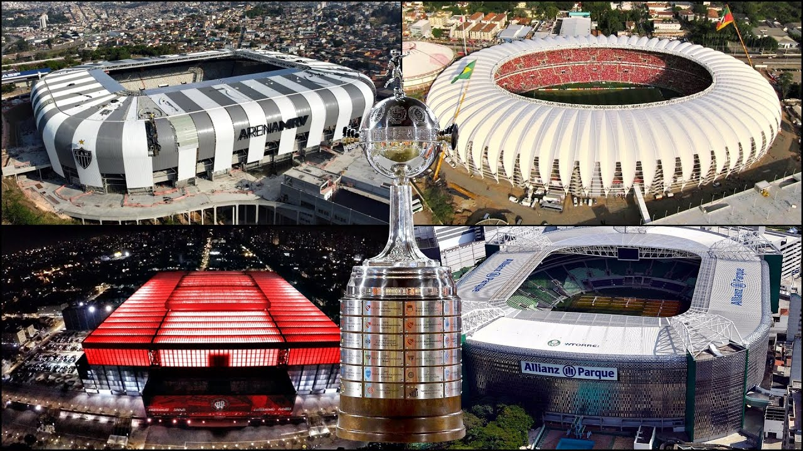
Exercícios – Use o algoritmo que preferir (pode usar biblioteca)
2 – João é muito fã de futebol e seu objetivo é visitar os maiores estadios de futebol do Brasil. Ele mora em Belo Horizonte e vai começar no mineirão. Use uma metaheuristica pra definir a menor rota que ele pode fazer a todos os principais estadios do Brasil, visitando cada um apenas uma vez, e retornando à BH. A) Dê a lista na ordem e a distancia total; B) Mude parâmetros no modelo escolhido e verifique se há mudanças na resposta.
Notes:
a melhor rota (ótima) para o TSP com sua matriz rodoviária é:
Mineirão (BH) → Arena Fonte Nova (Salvador) → Arena Pernambuco (Recife) → Castelão (Fortaleza) → Mangueirão (Belém) → Mané Garrincha (Brasília) → Serra Dourada (Goiânia) → Arena Pantanal (Cuiabá) → Beira-Rio (Porto Alegre) → Arena da Baixada (Curitiba) → Morumbi (São Paulo) → Maracanã (Rio de Janeiro) → Mineirão (BH)
Distância total: 11.466 km

Slide 33
# Lista de estádios (índices usados na matriz)
stadiums = [
"Mineirão (Belo Horizonte)",
"Maracanã (Rio de Janeiro)",
"Morumbi (São Paulo)",
"Mané Garrincha (Brasília)",
"Beira-Rio (Porto Alegre)",
"Arena da Baixada (Curitiba)",
"Arena Fonte Nova (Salvador)",
"Castelão (Fortaleza)",
"Arena Pernambuco (Recife)",
"Mangueirão (Belém)",
"Arena Pantanal (Cuiabá)",
"Serra Dourada (Goiânia)"
]
# Matriz de distâncias rodoviárias aproximadas em km (simétrica)
dist_km = [
[0, 434, 629, 770, 1686, 1032, 1202, 2351, 2039, 2640, 1714, 822],
[434, 0, 456, 1165, 1406, 844, 1515, 2730, 2340, 3074, 1971, 1166],
[629, 456, 0, 1098, 1059, 412, 1830, 2962, 2666, 3098, 1658, 1014],
[770, 1165, 1098, 0, 2030, 1355, 1324, 2101, 2056, 2004, 1100, 219],
[1686,1406, 1059, 2030, 0, 685, 2885, 4014, 3720, 4004, 2105, 1875],
[1032, 844, 412, 1355, 685, 0, 2234, 3332, 3070, 3348, 1632, 1216],
[1202,1515, 1830, 1324, 2885, 2234, 0, 1275, 836, 2115, 2400, 1531],
[2351,2730, 2962, 2101, 4014, 3332, 1275, 0, 762, 1419, 2911, 2312],
[2039,2340, 2666, 2056, 3720, 3070, 836, 762, 0, 2078, 3056, 2274],
[2640,3074, 3098, 2004, 4004, 3348, 2115, 1419, 2078, 0, 2240, 2132],
[1714,1971, 1658, 1100, 2105, 1632, 2400, 2911, 3056, 2240, 0, 932],
[822, 1166, 1014, 219, 1875, 1216, 1531, 2312, 2274, 2132, 932, 0],
]
# Índice do estádio inicial/final (Mineirão - BH)
start_idx = 0
Notes:
a melhor rota (ótima) para o TSP com sua matriz rodoviária é:
Mineirão (BH) → Arena Fonte Nova (Salvador) → Arena Pernambuco (Recife) → Castelão (Fortaleza) → Mangueirão (Belém) → Mané Garrincha (Brasília) → Serra Dourada (Goiânia) → Arena Pantanal (Cuiabá) → Beira-Rio (Porto Alegre) → Arena da Baixada (Curitiba) → Morumbi (São Paulo) → Maracanã (Rio de Janeiro) → Mineirão (BH)
Distância total: 11.466 km

Slide 34
3 – Miguel é muito fã de animes, e terá um mês de férias da UFMG em janeiro. Otimize o máximo de animes que ele pode assistir, considerando 10h por dia e que ele quer ver apenas animes finalizados.
# | Anime (finalizado) | Episódios / Extras | Duração (h) | Interesse (0–10)
1 | Fullmetal Alchemist: Brotherhood | 64 eps | 25.07 | 9.6
2 | Death Note | 37 eps | 14.49 | 9.2
3 | Cowboy Bebop | 26 eps | 10.18 | 8.8
4 | Neon Genesis Evangelion + End of Evangelion | 26 eps + filme | 11.68 | 9.0
5 | Steins;Gate (+ OVA) | 24 eps + OVA | 9.80 | 9.3
6 | Code Geass (R1+R2) | 50 eps | 19.58 | 9.1
7 | Hunter × Hunter (2011) | 148 eps | 57.97 | 9.4
8 | Monster | 74 eps | 28.98 | 9.0
9 | Samurai Champloo | 26 eps | 10.18 | 8.7
10 | Gurren Lagann | 27 eps | 10.57 | 8.9
11 | Parasyte: The Maxim | 24 eps | 9.40 | 8.5
12 | Erased (Boku dake ga Inai Machi) | 12 eps | 4.70 | 8.4
13 | Your Lie in April | 22 eps | 8.62 | 8.6
14 | Toradora! | 25 eps | 9.79 | 8.3
15 | Violet Evergarden (+ filme) | 13 eps + filme + especial | 7.82 | 8.8
16 | Baccano! (+ 3 OVAs) | 13 eps + 3 OVAs | 6.27 | 8.2
17 | Black Lagoon (+ Roberta’s Blood Trail) | 24 eps + 5 OVAs | 11.36 | 8.1
18 | Fate/Zero | 25 eps | 9.79 | 8.7
19 | Fate/stay night: Unlimited Blade Works | 26 eps | 10.18 | 8.4
20 | Clannad + After Story | 44 eps | 17.23 | 8.8
21 | FLCL (original) | 6 eps | 2.35 | 7.9
22 | Ping Pong the Animation | 11 eps | 4.31 | 8.5
23 | Devilman Crybaby | 10 eps | 3.92 | 8.0
24 | Mob Psycho 100 (S1–S3) | 37 eps | 14.49 | 9.0
25 | Naruto (sem Shippuden) | 220 eps | 86.17 | 8.0
26 | Attack on Titan (série completa) | ~94 eps + especiais longos | 36.82 | 9.3
27 | Psycho-Pass (S1) | 22 eps | 8.62 | 8.4

Slide 35
# Capacidade total de tempo (30 dias * 10 h/dia)
CAPACIDADE_HORAS = 300.0
animes = [
"Fullmetal Alchemist: Brotherhood",
"Death Note",
"Cowboy Bebop",
"Neon Genesis Evangelion + End of Evangelion",
"Steins;Gate (+ OVA)",
"Code Geass (R1+R2)",
"Hunter x Hunter (2011)",
"Monster",
"Samurai Champloo",
"Gurren Lagann",
"Parasyte: The Maxim",
"Erased (Boku dake ga Inai Machi)",
"Your Lie in April",
"Toradora!",
"Violet Evergarden (+ filme)",
"Baccano! (+ 3 OVAs)",
"Black Lagoon (+ Roberta’s Blood Trail)",
"Fate/Zero",
"Fate/stay night: Unlimited Blade Works",
"Clannad + After Story",
"FLCL (original)",
"Ping Pong the Animation",
"Devilman Crybaby",
"Mob Psycho 100 (S1–S3)",
"Naruto (sem Shippuden)",
"Attack on Titan (série completa)",
"Psycho-Pass (S1)",
]
3 – Miguel é muito fã de animes, e terá um mês de férias da UFMG em janeiro. Otimize o máximo de animes que ele pode assistir, considerando 10h por dia e que ele quer ver apenas animes finalizados.
duracoes_horas = [
25.07, 14.49, 10.18, 11.68, 9.80,
19.58, 57.97, 28.98, 10.18, 10.57,
9.40, 4.70, 8.62, 9.79, 7.82,
6.27, 11.36, 9.79, 10.18, 17.23,
2.35, 4.31, 3.92, 14.49, 86.17,
36.82, 8.62,
]
# “Interesse pessoal" (0–10) = [
9.6, 9.2, 8.8, 9.0, 9.3,
9.1, 9.4, 9.0, 8.7, 8.9,
8.5, 8.4, 8.6, 8.3, 8.8,
8.2, 8.1, 8.7, 8.4, 8.8,
7.9, 8.5, 8.0, 9.0, 8.0,
9.3, 8.4,
]

Slide 36
Fim!
gabrielanuneslopes@ufmg.br

